Slide 1
Thứ Năm, ngày 25 tháng 11 năm 2021
Toán
BÀI 30: CỘNG HAI SỐ THẬP PHÂN
MỤC TIÊU
Em biết:
Cộng hai số thập phân.
Tính chất giao hoán của phép cộng hai số thập phân.
Giải bài toán với phép cộng hai số thập phân; bài toán có nội dung hình học.
A. HOẠT ĐỘNG CƠ BẢN

Slide 2
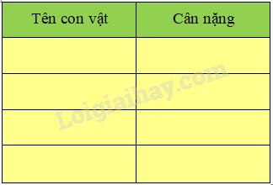
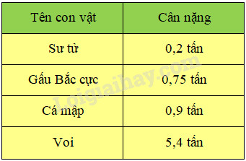
Câu 1. Quan sát hình dưới đây :
0,2 tấn
5,4 tấn
0,75 tấn
0,9 tấn
- Em đố bạn viết cân nặng của các con vật theo thứ tự từ bé đến lớn vào bảng sau :
Ta có :
0,2 tấn < 0,75 tấn < 0,9 tấn < 5,4 tấn.

Slide 3
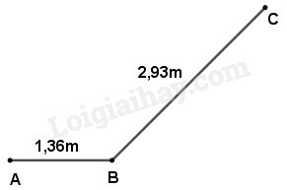
Câu 2. Thực hành lần lượt các hoạt động
a) Đọc bài toán :
• Bài toán : Đường gấp khúc ABC gồ đoạn AB dài 1,36m và đoạn BC dài 2,93m. Hỏi đường gấp khúc đó có độ dài bao nhiêu mét ?
b) Thảo luận cách giải bài toán :
- Để tính độ dài đường gấp khúc ta phải thực hiện phép tính gì ?
- Cùng nhau suy nghĩ cách thực hiện phép tính.
- Nói với bạn cách thực hiện phép tính.
• Đổi : 1,36m = 136cm
2,93m = 293cm
• Thực hiện phép tính :
Ta có : 136cm + 293cm = 429cm.
• Đổi : 429cm = 4,29m.
Vậy : 1,36 + 2,93 = 4,29 (m).

Slide 4
c) Đọc kĩ nội dung sau :
Để tính 1,36 + 2,93 = ?, thông thường ta đặt tính rồi làm như sau :

Slide 5
Câu 3
Thực hành lần lượt các hoạt động sau :
a) Thảo luận cách đặt tính rồi tính : 12,6 + 9,78.
b) Đọc kĩ nội dung sau :
Để tính 12,6 + 9,78 = ?, thông thường ta đặt tính rồi làm như sau :

Slide 6
c) Đặt tính rồi tính: 23,4 + 8,76.
Lời giải
Ta đặt tính rồi tính như sau :

Slide 7
Câu 4. a) Đọc kĩ nội dung sau và đố bạn nêu cách cộng hai số thập phân.
Muốn cộng hai số thập phân ta làm như sau : - Viết số hạng này dưới số hạng kia sao cho các chữ số ở cùng một hàng đặt thẳng cột với nhau. - Thực hiện phép cộng như cộng các số tự nhiên. - Viết dấu phẩy ở tổng thẳng cột với các dấu phẩy của các số hạng.
b) Nói cho bạn cách cộng hai số thập phân, lấy ví dụ minh họa.
*) Muốn cộng hai số thập phân ta làm như sau :
- Viết số hạng này dưới số hạng kia sao cho các chữ số ở cùng một hàng đặt thẳng cột với nhau.
- Thực hiện phép cộng như cộng các số tự nhiên.
- Viết dấu phẩy ở tổng thẳng cột với các dấu phẩy của các số hạng.

Slide 8
Thứ Năm, ngày 25 tháng 11 năm 2021
Toán
BÀI 30: CỘNG HAI SỐ THẬP PHÂN ( TIẾT 2)

Slide 9
B. HOẠT ĐỘNG THỰC HÀNH

Slide 10
Câu 1. Tính :
,
,
,

Slide 11
Câu 2. Đặt tính rối tính :
Lời giải

Slide 12
Câu 3. Giải bài toán sau:
Nam cao 1,39m, Hà cao hơn Nam 0,12m. Hỏi Hà cao bao nhiêu mét?
Lời giải
Hà cao số mét là:
1,39 + 0,12 = 1,51 (m)
Đáp số: 1,51m.

Slide 13
Câu 4. a) Tính rồi so sánh giá trị của a + b và b + a :
Nhận xét :
Phép cộng các số thập phân có tính chất giao hoán : Khi đổi chỗ hai số hạng trong một tổng thì tổng không thay đổi. a + b = b + a

Slide 14
b) Thực hiện phép cộng rồi dùng tính chất giao hoán để thử lại :
b) Ta có :
+) 17,39 + 35,04 = 52,43
Thử lại : 35,04 + 17,39 = 52,43.
+) 8,58 + 6,7 = 15,28
Thử lại : 6,7 + 8,58 = 15,28.

Slide 15
Câu 5. Giải bài toán sau:
Một hình chữ nhật có chiều rộng 18,35m, chiều dài hơn chiều rộng 9,3m. Tính chu vi của hình chữ nhật đó.
Lời giải
Chiều dài của hình chữ nhật là:
18,35 + 9,3 = 27,65 (m)
Chu vi của hình chữ nhật là
(27,65 + 18,35) × 2 = 92 (m)
Đáp án: 92m.

Slide 16
B. HOẠT ĐỘNG ỨNG DỤNG

Slide 17
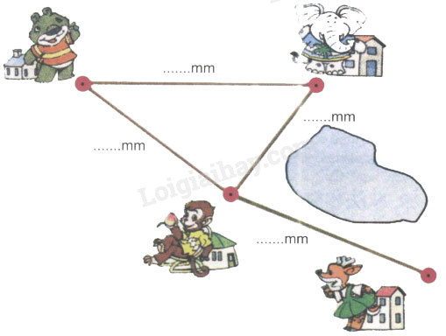
Câu 1
Dùng thước có vạch chia mi-li-mét để đo khoảng cách giữa các nhà của Gấu, Voi, Khỉ, Chuột trong sơ đồ dưới đây :

Slide 18
Câu 2
Viết số đo độ dài các đoạn thẳng trong sơ đồ trên dưới dạng số thập phân, chẳng hạn 4,6cm.

Slide 19
Câu 3
Tính độ dài quãng đường ngắn nhất từ :
- Nhà Voi đến nhà Chuột.
- Nhà Gấu đến nhà Chuột.

